Slide 1
第一章 第四节
条 件 概 率

Slide 2
学习目标
基本概念：条件概率
“条件化”思想
重要应用：乘法公式、全概率公式、Bayes公式

Slide 3
问题的引出：
“既来之，则安之”
“三岁看大，七岁看老”
预测问题：已知过去看未来
在解决许多概率问题时，往往需要求在有某些附加信息(条件)下事件发生的概率。

Slide 4
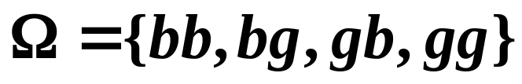
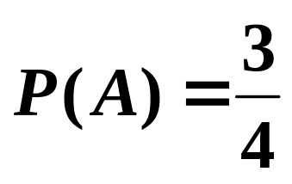
一、条件概率
引例 一个有两个小孩的家庭,样本空间为
其中b 代表 boy, g 代表 girl.
若A= “家中至少有一个女孩”,则

Slide 5
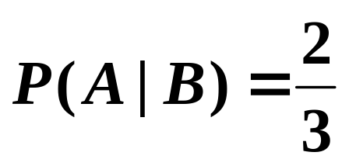
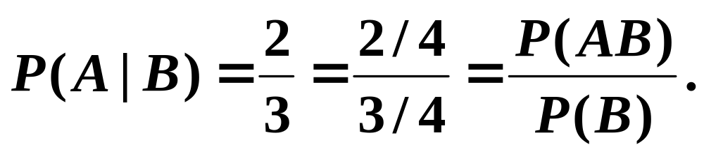
若 B = “家中至少有一个男孩”已经发生，则事件 A 的概率为
容易看到：

Slide 6
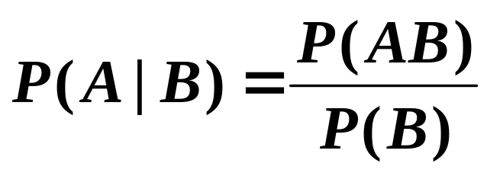
1. 条件概率的定义
设A、B是两个事件，且P(B) > 0，则称
为在事件 B 发生下，事件 A 的条件概率。

Slide 7
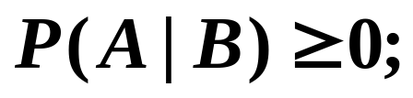
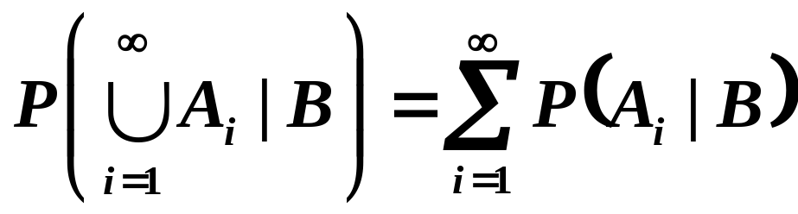
2. 条件概率的性质
条件概率仍是概率,它具有概率的所有性质.
设B是一事件，且 P(B)>0,则
1. 对任一事件A，
2. P(Ω|B)=1；
3. 设 A₁,…, A_{n} ,… 互不相容，则

Slide 8
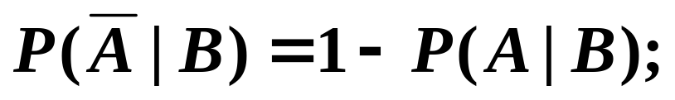
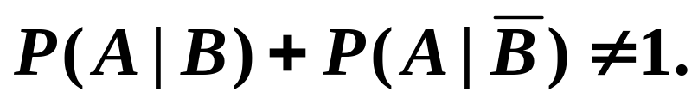
其他性质,如
注1：
注2: “|” 不是事件间的运算符号！

Slide 9
条件概率的计算方法
（1） 用定义与有关公式
（2） 根据问题的实际背景（某些场合）

Slide 10
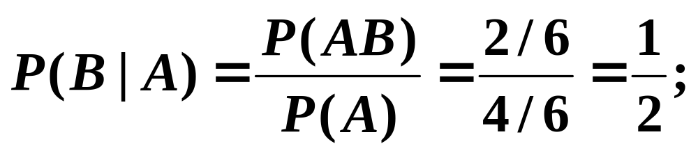
例. 一盒子装有3只产品，其中有2只一等品，1只二等品，从中取产品两次，每次任取一只，作不放回取样。设事件 A 为“第一次取到的是一等品”，事件 B 为“第二次取到的是一等品”，试求条件概率 P( B | A )。
解：

Slide 11
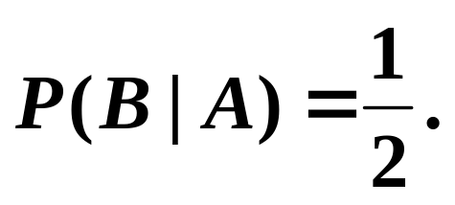
另：问题转化为“剩余2只产品，其中有1只一等品，1只二等品”.

Slide 12
注. A 和 B 的发生有着显著的时间顺序，A 表示第一步的情况，B 表示第二步的情况，考虑 P(B|A)，则可根据 A 的情况对问题进行简化;
但若考虑 P(A|B)，该方法不一定适用，应按定义来求。

Slide 13
甲
乙
问题一：已知取到的盒子是乙盒，任取一球，取到红球的概率。
缩减样本空间法

Slide 14
甲
乙
问题二：已知取到的是红球，问取到的盒子是乙盒的概率。

Slide 15
甲
乙
问题二：已知取到的是红球，问取到的盒子是乙盒的概率。
定义法

Slide 16
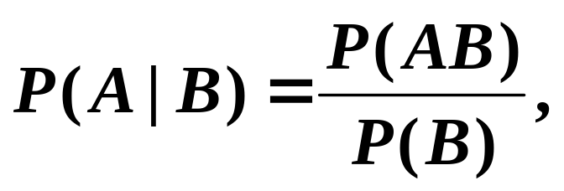
二、 乘法公式
由条件概率的定义：
在已知 P(B), P(A|B) 时, 可反解出 P(AB)。
即 若P(B)>0, 则 P(AB)=P(B)P(A|B) , (1)
同理 若P(A)>0, 则 P(AB)=P(A)P(B|A) ，(2)
(1)和(2)式都称为乘法公式, 利用
它们可计算两个事件同时发生的概率。

Slide 17
推广到多个事件的乘法公式:
当 P(A₁A₂…A_{n-1})>0 时，有
P (A₁A₂…A_{n})
= P(A₁)P(A₂|A₁) …P(A_{n}| A₁A₂…A_{n-1}) .

Slide 18
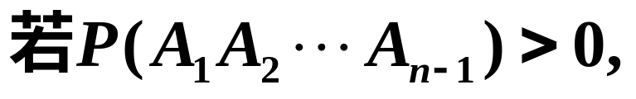


Slide 19
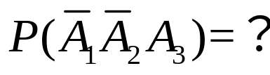
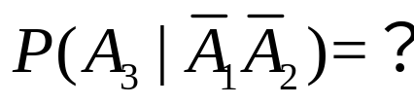
例 一批灯泡共100只, 其中10只是次品, 其余为正品, 作不放回抽取, 每次取一只, 求: 第三次才取到正品的概率。
解 设 A_{i} ={第 i 次取到正品}, i =1, 2, 3。
则所求为:
A
B

Slide 20
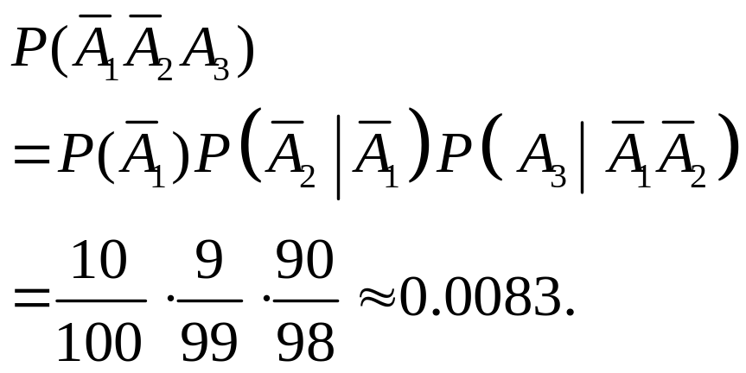
于是

Slide 21
例(波利亚罐模型). 设罐中装有b只黑球，r只红球，每次自袋中任取一只球，观察其颜色然后放回，并再放入 c 只同色球和 d 只异色球。若在袋中连续取球三次，试求第一、二次取到红球且第三次取到黑球的概率。
解： 令 A_{i}（i=1,2,3）表示“第i 次取到红球”，

Slide 22
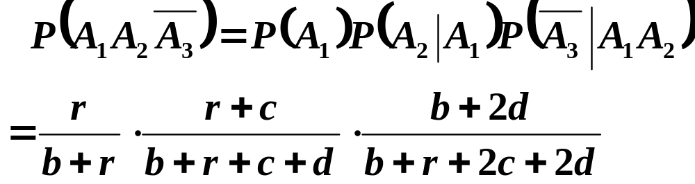

Slide 23
罐子模型的几种变化：
(1) c = -1, d = 0 时 为无放回抽样
(2) c = 0, d = 0 时 为有放回抽样
(3) c > 0, d = 0 时 称为传染病模型
(4) c = 0, d > 0 时 称为安全模型

Slide 24
注记：乘法公式的适用场合：
n 个事件的发生有着明显的先后顺序，考虑 n 个事件同时发生的概率时可使用乘法公式。

Slide 25
三、全概率公式与贝叶斯公式
全概率公式和贝叶斯公式主要用于计算比较复杂事件的概率, 它们实质上是加法公式和乘法公式的综合运用。
综合运用
加法公式
P(A+B)=P(A)+P(B)
A、B互斥
乘法公式
P(AB)= P(A)P(B|A)
P(A)>0

Slide 26
引例 一场精彩的足球赛将要举行, 4 个球迷只有 2 张球票，但大家都想去，只好采用抽签的方法来确定球票的归属。
球票
球票

Slide 27
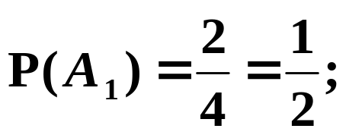
分析： 设 A_{i} 表示“第 i 个人抽到球票”，
i =1, 2, 3, 4。
球票
球票

Slide 28
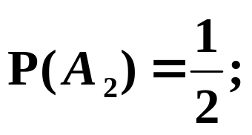
球票
球票
若第一个人抽到球票，
若第一个人没有抽到球票，
球票
球票

Slide 29
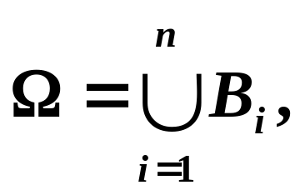
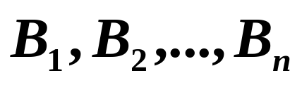
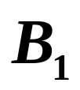
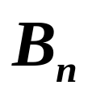
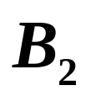

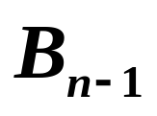

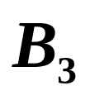
1. 完备事件组
若 互不相容，且 则称
为完备事件组, 或称
为 Ω 的一个分割。
注: n 可以取为∞

Slide 30
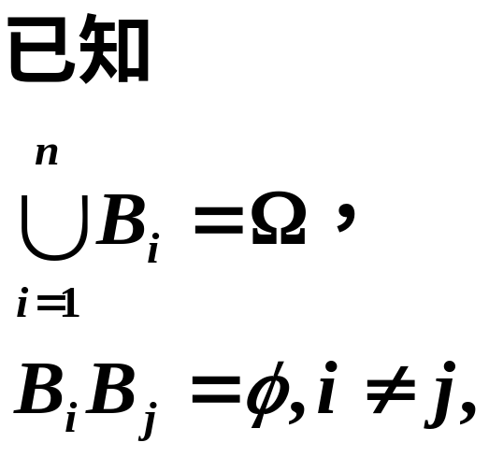

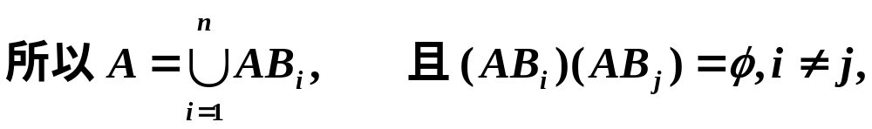
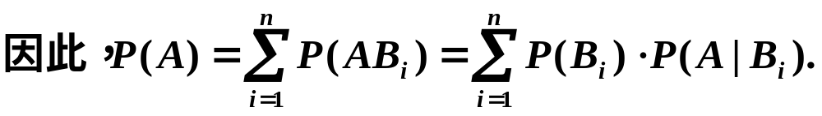
B_{n}
B₁
A
AB_{n}
AB₁
AB₂
B₂

Slide 31
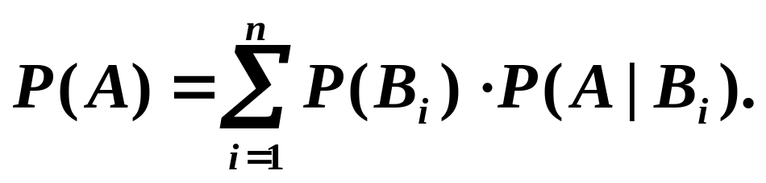
2、全概率公式:
设 为样本空间的一个分割, 即
互不相容且 如果 P(B_{i}) > 0,
i =1,2,…,n, 则对任一事件A, 有

Slide 32
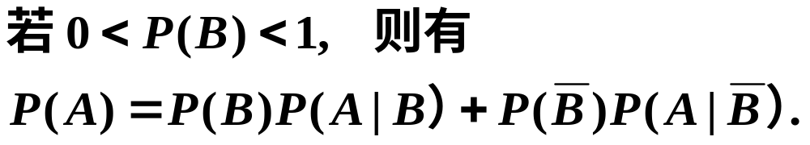
全概率公式的最简单形式如下:

Slide 33










全概率公式的概率树表示（方便记忆）：
Ω

Slide 34
例 播种用的一等小麦种子中混有2%的二等种子，1.5%的三等种子, 1%的四等种子, 用一等、二等、三等、四等种子长出的穗含 50 颗以上麦粒的概率分别为0.5, 0.15, 0.1, 0.05, 求这批种子所结的穗含有 50 颗以上麦粒的概率。
解 设 A 表示“种子所结的穗含有 50 颗以上麦粒”，
B_{i} 表示“任选一颗是 i 等种子”，
i =1, 2, 3, 4,
则 B₁ ，B₂ ，B₃ ，B₄ 构成一个分割，

Slide 35
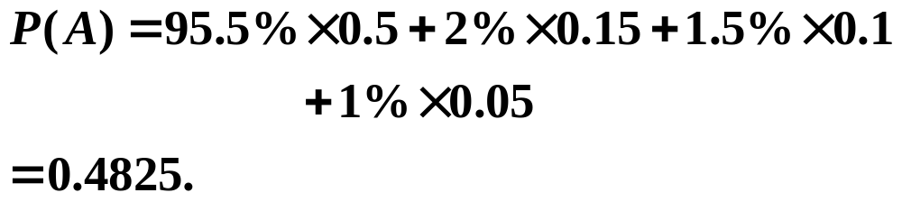
由全概率公式，

Slide 36
例（敏感问题调查） 在调查家庭暴力所占家庭的比例 p 时，被调查者往往不愿回答真相，这使得调查数据失真。
为得到实际的 p 同时又不侵犯个人隐私，调查人员将袋中放入比例是 p₀ 的红球和比例是 q₀=1-p₀ 的白球。被调查者在袋中任取一球窥视后放回，并承诺取得红球就讲真话，取到白球就讲假话。
被调查者只需在匿名调查表中选“是”或“否”，然后将表放入投票箱。没人知道被调查者是否讲真话和回答的是什么。
如果声称有家庭暴力的家庭比例是 p₁，求 p。

Slide 37
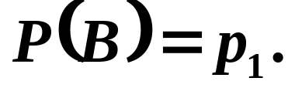
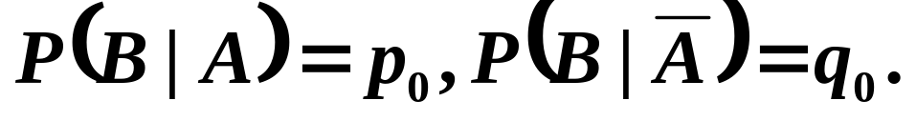
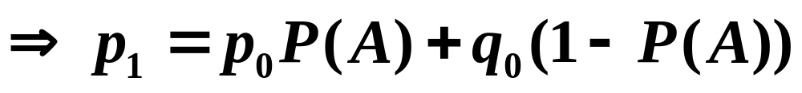
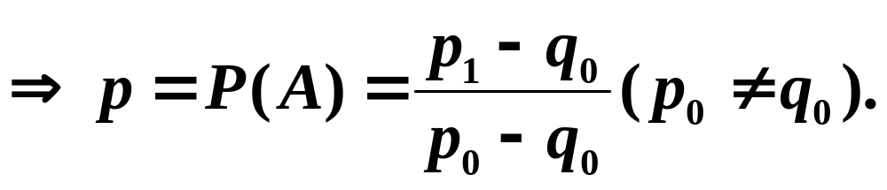
解: 对任选的一个家庭，以B表示其声称“是”，A表示该家庭确实存在家庭暴力，则已知
另一方面，利用全概率公式，

Slide 38
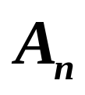
例 m 个人相互传球，球从甲手中传出，每次传球时，传球者等可能地把球传给其余 m-1 个人中的任何一个，求第 n 次传球时仍由甲传出的概率。
分析：令 表示 n 次传球时仍有甲传出，
n=1,2,…
以第 n－1 次传球为划分，应用全概率公式，可以得到

Slide 39
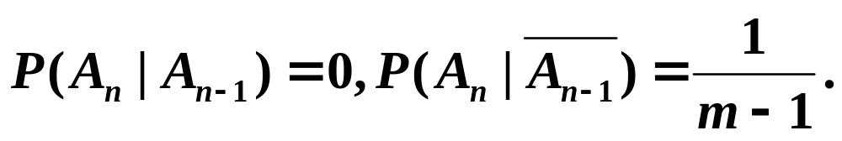
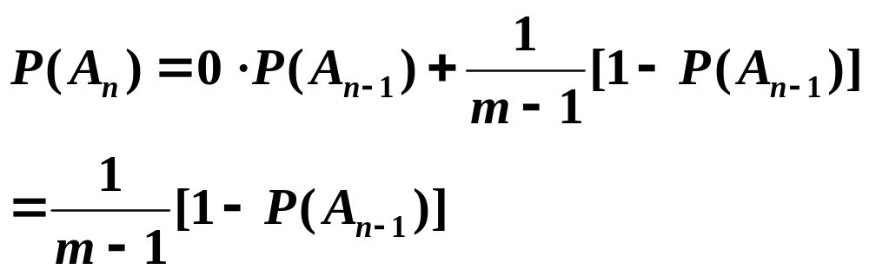
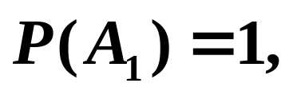
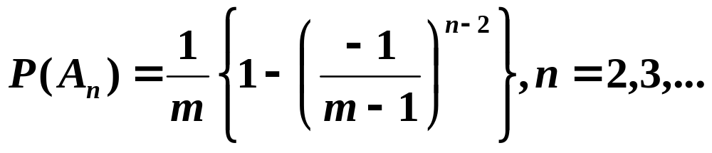
由题设即知
则
由已知，
所以有

Slide 40
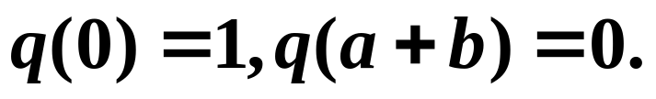
例 (赌徒破产模型) 甲有本金 a 元，决心再赢 b 元停止赌博。设甲每局赢的概率是1/2，每局输赢都是一元钱，甲输光后停止赌博，求甲输光的概率 q(a)。
分析：令 B_{k} 表示此人有本金 k 元时最后输光，
A 表示此人第一局赢，
则由已知，
以第1局输赢情况为分割，应用全概率公式，得到

Slide 41
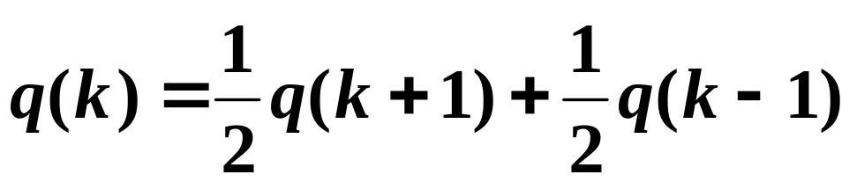

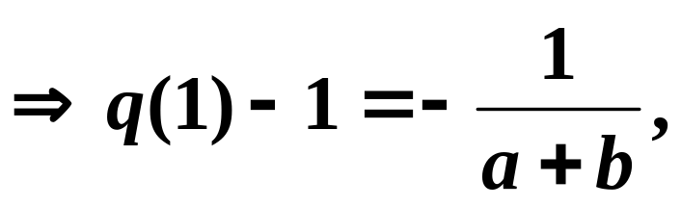
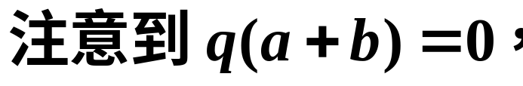
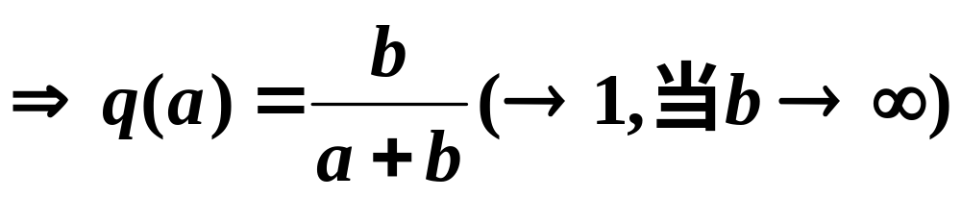
由题设即知
则（1）变为

Slide 42

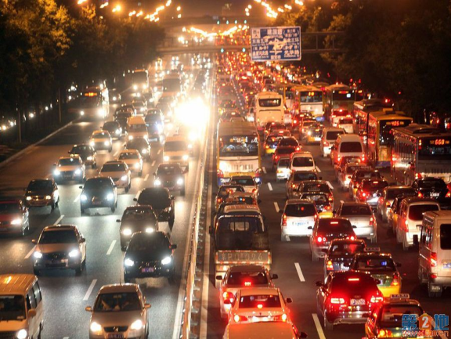


小客车指标摇号
2011 年
限牌治堵 每月摇号一次 等可能中签

Slide 43
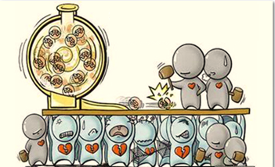
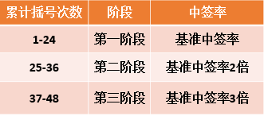
2014 年
你会成为幸运儿吗？
“久摇不中“者中签 两月摇号一次 阶梯中签
Notes:
就是为了帮助久摇不中的人中签，政府有实施新措施，设置阶梯中签率，什么是阶梯中签率呢？ 将 摇号 人群分成三个阶段，按照什么来分？累计摇号次数，24以内的 称为第一阶段，他的中签率为基准中签率，其它阶段按照每加12次分成二三阶段，以此类推，他们的中签率也相应的变成基准中签率的倍数。在每一期摇号结束，相关报道都会给出本期基准中签率的数据，那这个基准中签率的数据是怎么得来的呢？我们来看下面的实际问题，

Slide 44
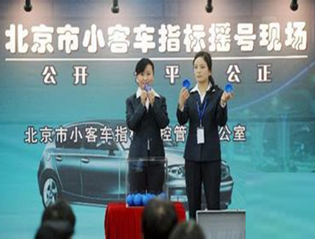

截止到2015年2月8日，普通小客车指标申请人共有227.5万，将共同竞争1.84万个指标，第一、二、三阶段人数分别为170万、40.3万和17.2万人.
问：当期基准中签率 r 是多少？
Notes:
根据数据调研，截止今年2月8号，小客车的申请人共227。5万，将来竞争1.84万指标，并且，各个阶段的人数也已知，将这些人数加在一起就是227.5万，
问当期基准中签率是多少？

Slide 45























Slide 46



阶段 | 累计参加摇号次数 | 中签率
第一阶段 | 1-24 | 0.0061
第二阶段 | 25-36 | 0.0122
第三阶段 | 37-48 | 0.0183
解得：
Notes:
这与实际报道是一致的，

Slide 47

思考：2011年开始摇号，本次摇中的概率会是多少？

Slide 48
两点注记：
1. 全概率公式的适用场合：
“由前导后”、“由因得果”
2.选取合适的空间的划分，由前步或者原因决定

Slide 49


引例（续）.假设第二个人抽到球票，第一个人抽到球票的概率是多少？
这一类问题在实际中更为常见，它所求的是条件概率，是已知某结果发生条件下，求各原因发生可能性大小。

Slide 50




Bayes 公式
B_{n}
B₁
A
AB_{n}
AB₁
AB₂
B₂
由全概率公式:

Slide 51

3、Bayes公式:
设 为样本空间的一个分割, 即
互不相容且 如果 P(A) > 0,
P(B_{i}) > 0, i =1,2,…,n, 则有

Slide 52
该公式于1763年由贝叶斯(Bayes)给出。 它是在观察到事件A已发生的条件下，寻找导致A发生的每个原因的概率，也称逆概公式。
贝叶斯公式在实际中有很多应用，它可以帮助人们确定某结果（事件 A）发生的最可能原因.

Slide 53
甲
乙
问题二：已知取到的是红球，问取到的盒子是乙盒的概率。

Slide 54

例 已知男子中有5%是色盲患者，女子中有0.25%是色盲患者。今从男女人数相等的人群中随机地挑选一人，恰好是色盲患者，问此人是男性的概率。
解 设 A 表示“此人是色盲患者”，
B 表示“此人是男性”，

Slide 55
几点注记：
贝叶斯公式的适用场合：“诊断”问题
选取合适的空间的划分，同全概率公式一致
贝叶斯公式求解的是条件概率问题

Slide 56
例. 盒中装有 8 个乒乓球，其中有 6 个新的。第一
次练习时，从中任取 2 个来用，用完后放回盒中。
第二次练习时，再从盒中任取 2 个。
(1) 求第二次取出的球都是新球的概率；
求在第二次取出的球都是新球条件下，第一次
取到的球都是新球的概率。

Slide 57



Slide 58

例. 在肝癌普查中发现，某地区的自然人群中，每十万人内平均有40人患原发性肝癌，有34人甲胎球蛋白高含量，有32人既患原发性肝癌又出现甲胎球蛋白高含量。从这个地区的居民中任抽一人，若他患有原发性肝癌则记为C，甲胎球蛋白高含量记为D，这时
P(C)=0.0004，P(D)=0.00034，P(CD)=0.00032

Slide 59

例.(续) 假定用血清甲胎球蛋白法诊断肝癌，
若以 A 表示事件“诊断结果被检验者患有肝癌”，以 C 表示事件“被诊断者患有肝癌”, 现在对自然人群进行普查，试求 P(C|A).
现在来分析一下结果的意义:
1. 检出阳性是否一定患有癌症?
2. 这种试验对于诊断一个人是否患有癌症有无意义？

Slide 60



先检验甲胎蛋白含量进行第一次排查后再进行检查，则有

Slide 61

例. 对以往数据分析结果表明，当机器调整得良好时，
产品的合格率为98％，而当机器发生某种故障时，其
合格品率为55％。每天早上机器开动时，机器调整良
好的概率为95％。试求已知某日早上第一件产品是合
格品时，机器调整得良好的概率是多少？
解 设 A 表示“产品合格”，B 表示“机器调整良好”。

Slide 62
先验概率：以往的数据分析得到；
如，本题中95％；
后验概率：在得到信息之后再重新加以修正；
如，本题中97％。

Slide 63
本节小结：
※ 条件概率
※ 条件概率的应用
乘法公式：按时间排队
全概率公式：通过原因求结果
贝叶斯公式：已知结果，对其原因进行诊断

Slide 64
作 业
习题1.4 9、14、24、27、32

